Slide 1
第6章数据流与文本文件读写

Slide 2
Ch6数据流与文本文件读写
6.1 目录与文件管理
6.2 文本文件的读写

Slide 3
6.1 目录与文件管理
6.1.1 System.Environment类和System.DriveInfo类
6.1.2 System.IO.Path类
6.1.3 目录管理
6.1.4 文件管理

Slide 4
6.1.1 System.Environment类和System.DriveInfo类
1. System.Environment类
使用Environment类可检索与操作系统相关的信息
常用的属性和方法（表6-1）
  CurrentDirectory属性
  OSVersion属性
  NewLine属性
  Version属性
  GetLogicalDrives方法
  GetFolderPath方法

Slide 5
6.1.1 System.Environment类和System.DriveInfo类
2. System.DriveInfo类
使用DriveInfo可以确定当前可用的驱动器以及这些驱动器的类型，还可以通过查询来确定驱动器的容量和剩余空间。
  DriveInfo[] allDrives = DriveInfo.GetDrives( );
  foreach (DriveInfo d in allDrives){
  Console.WriteLine("Drive {0}", d.Name);
  Console.WriteLine("文件类型: {0}", d.DriveType);
  if (d.IsReady == true) {
  Console.WriteLine("卷标: {0}", d.VolumeLabel);
  Console.WriteLine("文件系统: {0}", d.DriveFormat);
  Console.WriteLine("当前用户可用空间:{0} bytes", d.AvailableFreeSpace);
  Console.WriteLine("总可用空间:{0} bytes", d.TotalFreeSpace);
  Console.WriteLine("驱动器总容量:{0} bytes ", d.TotalSize);
  }
  }

Slide 6
6.1.1 System.Environment类和System.DriveInfo类
【例6-1】 演示Environment类和DriveInfo类的基本用法。

Slide 7
6.1.2 System.IO.Path类
Path类用于对包含文件或目录路径信息的String实例执行操作
常用方法（表6-2）：
  GetDirectoryName方法
  GetExtension方法
  GetFileName方法
  GetFileNameWithoutExtension方法
  GetFullPath方法

Slide 8
6.1.3 目录管理
1、Directory类和DirectoryInfo类均可用于对磁盘和目录进行管理，如复制、移动、重命名、创建、删除目录等。
2、两个类的不同点在于DirectoryInfo类提供了更详细的功能，而且必须被实例化后才能使用，而Directory类则只提供了常用的静态方法。
3、最常用的是Directory类。

Slide 9
6.1.3 目录管理
4、Directory类提供的静态方法
  CreateDirectory：创建指定路径中的所有目录
  Directory.CreateDirectory(@"c:\test");
  Delete：删除指定的目录
  Directory.Delete(@"c:\test", true);
  Move：将文件或目录及其内容移到新位置
  Exists：判断目录是否存在
  GetCurrentDirectory：获取应用程序的当前工作目录

Slide 10
6.1.4 文件管理
System.IO命名空间中文件操作类：
  （1）File
  （2）FileInfo
相同点：都能完成对文件的复制、移动、重命名、创建、打开、删除和追加到文件操作。
不同点：FileInfo类提供实例化后的属性、方法
File 只提供静态方法
用法与Directory和DirectoryInfo相似。

Slide 11
6.1.4 文件管理（续）
1、判断文件是否存在
if (File.Exists(@“E:\ls\MyTest1.txt")){…}
2、复制文件
  File.Copy(path1, path2, true);
  true表示如果目标文件已存在，就直接覆盖。

Slide 12
6.1.4 文件管理（续）
3．删除文件
public static void Delete (string path)
4、移动文件
  public static void Move (string sourceFileName, string destFileName)

Slide 13
6.1.4 文件管理（续）
5、判断某个路径是目录还是文件
  if ((File.GetAttributes(path) & FileAttributes.Directory) == FileAttributes.Directory)
  {
  Console.WriteLine("{0}是目录", path);
  }
  else
  {
  Console.WriteLine("{0}是文件", path);
  }

Slide 14
6.2 文本文件的读写
在System.IO命名空间中，提供了多种类用于进行数据文件和数据流的读写操作。
主要有：
1. 文件编码，提供了多种编码。
2. 文本文件的读写。
3. 二进制文件的读写。

Slide 15
6.2.1 数据流与文件编码
在System.IO命名空间中，提供了多种类用于进行数据文件和数据流的读写操作。
主要有：
1. 文件编码，提供了多种编码。
2. 文本文件的读写。
3. 二进制文件的读写。

Slide 16
6.2.1 数据流与文件编码
1．数据流
  数据流（Stream）是对串行传输数据的一种抽象表示，当希望通过网络逐字节串行传输数据，或者对文件逐字节进行读写操作时，需要将数据转化为数据流。
  （1）数据流相关的类
  System.IO命名空间下的Stream类是所有数据流的基类。

Slide 17
6.2.1 数据流与文件编码
  （2）对数据流的基本操作
   读取：从数据流中读取数据到变量中。
   写入：把变量中的数据写入到数据流中。
   定位：重新设置数据流的当前位置，以便对其进行随机读写。

Slide 18
6.2.1 数据流与文件编码
常见的文件编码方式：ASCII、Unicode、UTF8、ANSI、GB2312、GB18030。
System.TextEncoding类：表示字符编码。常用有：
    Encoding.Default 表示操作系统的当前ANSI编码
    Encoding.Unicode Unicode编码
    Encoding.UTF8 UTF8编码
注意：打开文件时指定的编码格式一定要和保存文件时所用的编码格式一致，否则看到的可能就是一堆乱码。

Slide 19
6.2.2 利用File类读写文本文件
1．OpenFileDialog与SaveFileDialog对话框
  Microsoft.Win32.OpenFileDialog对话框用于让用户选择要打开文件的文件名，用户可以使用此对话框来指定一个或多个要打开的文件的文件名。
  Microsoft.Win32.SaveFileDialog对话框用于提示用户选择文件的保存位置。
2．System.IO.File类
  System.IO命名空间下的File类提供了非常方便的读写文本文件的方法，很多情况下只需要一条语句即可完成本地文件的读写操作。

Slide 20
6.2.2 利用File类读写文本文件
（1）新建文件（WriteAllText方法、WriteAllLines方法）
  System.IO.File.ReadAllText方法方法创建一个新文件，在其中写入指定的字符串，然后关闭文件。如果目标文件已存在，则覆盖该文件。
  System.IO.File.WriteAllLines方法创建一个新文件，在其中写入指定的字符串数组，然后关闭文件。如果目标文件已存在，则覆盖该文件。

Slide 21
6.2.2 利用File类读写文本文件
（2）打开文件（ReadAllText方法、ReadAllLines方法）
  利用File类提供的静态ReadAllText方法可打开一个文件，读取文件的每一行，将每一行添加为字符串的一个元素，然后关闭文件。
（3）追加文件（AppendAllText方法）
  利用File类提供的静态AppendAllText方法用于将指定的字符串追加到文件中，如果文件不存在则自动创建该文件。

Slide 22
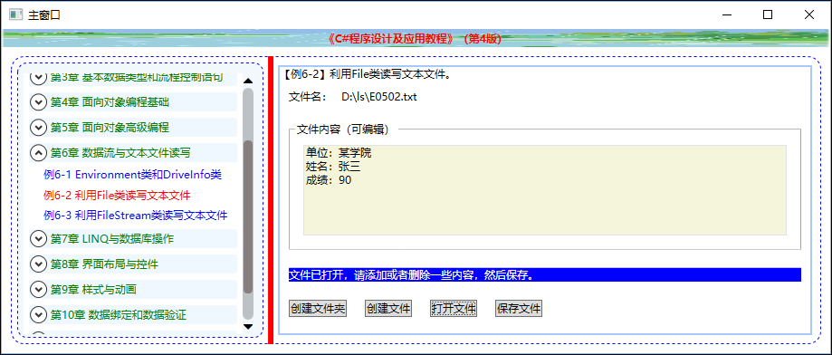
6.2.2 利用File类读写文本文件
【例6-2】 演示利用File类读写文本文件的基本用法，以及OpenFileDialog和SaveFileDialog对话框的基本用法，运行效果如图6-1所示。

Slide 23
6.2.3 利用文件流读写文本文件
1．创建FileStream对象
  利用构造函数创建FileStream对象
    FileStream(string path,FileMode mode,FileAccess access)
  利用File类创建FileStream对象
    FileStream fs= File.OpenRead(@"D:\ls\File1.txt");
2．读/写文件
（1）Read方法
  FileStream对象的Read方法用于将文件中的数据读到字节数组中。

Slide 24
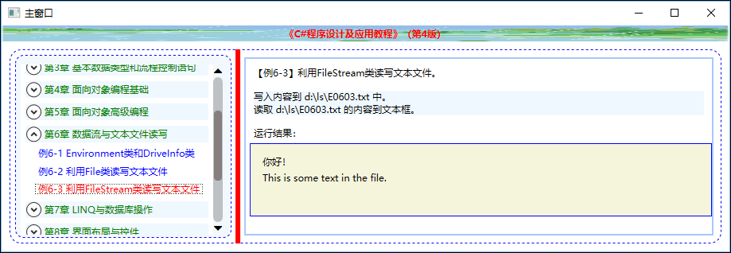
6.2.3 利用文件流读写文本文件
（2）Write方法
  FileStream对象的Write方法用于将字节数组写入文件中。
【例6-3】 演示利用FileStream类读写文本文件的基本用法，运行效果如图6-2所示。

